Slide 1
Eesti Saalihoki Liidu liikmesklubide üldkoosolek
30.06.2025

Slide 2
Eesti Saalihoki Liidu liikmesklubide üldkoosolek päevakord
Avamine ja päevakorra kinnitamine
Liikmete kinnitamine
Tagasivaade tegevusaastale
ESHL 2024. a tegevusaruande ja majandusaasta aruande kinnitamine
ESHL 2025. a eelarve kinnitamine
ESHL presidendi sõnavõtt
Juhatuse liikmete valimine
Revidendi valimine
Edasine tegevus

Slide 3
Eesti Saalihoki Liidu liikmesklubide üldkoosolek kodukord
Avamine ja päevakorra kinnitamine kuni 5 min
Sõnavõttudeks ja küsimusteks kokku kuni 5 minutit
Liikmete kinnitamine kuni 5 min
Sõnavõttudeks ja küsimusteks kokku kuni 5 minutit
Tagasivaade tegevusaastale kuni 5 min
Sõnavõttudeks ja küsimusteks kokku kuni 5 minutit
ESHL 2024. a tegevusaruande ja majandusaasta aruande kinnitamine kuni 10 minutut
Sõnavõttudeks ja küsimusteks kokku kuni 10 minutit
ESHL 2025. a eelarve kinnitamine kuni 5 minutit
Sõnavõttudeks ja küsimusteks kokku kuni 10 minutit
ESHL lahkuva presidendi sõnavõtt kuni 5 minutut
Juhatuse liikmete valimine kuni 20 minutit
Revidendi valimine kuni 5 minutit
Edasine tegevus

Slide 4
Eesti Saalihoki Liidu liikmesklubide üldkoosolek kodukord
Valida koosoleku juhataja
Valida koosoleku protokollija

Slide 5
Seisuga 31.12.24 seisuga oli Eesti Saalihoki Liidul (registrikood 80089971) 20 liiget
Tallinna Tehnikaülikooli Spordiklubi (80011466)
Maitimi Spordiklubi (80074805)
Spordiklubi Aeg (80079205)
Jõgeva Spordiklubi Tähe (80051106)
Viskoosa Spordiklubi (80043182)
Tallinna Spordiselts Kalev (80031960) kuni 06.2025
Pärnu Saalihokiklubi (80179616) kuni 06.2025
Spordiklubi Sinimäe (80013962)
SK Favoriit (80221904)
MTÜ Tamsalu EBE (80228823)
Ääsmäe Kultuuri- ja Spordi Sihtasutus (9005834)
Eesti Maaülikooli Spordiklubi (80037537)

Slide 6
Seisuga 31.12.24 seisuga oli Eesti Saalihoki Liidul (registrikood 80089971) 20 liiget
VK Noorus (80222005)
SK Sparta (80272741)
Valga SHK (80254045)
SK Tahmaküla United (80332905)
Jödö MTÜ (80397129)
Rapla hokiklubi (80351587)
Hokiklubi Kaigas (80386723)
SK Kets (80606018)
MTÜ Arenculle (80263400) alates 06.2025
SNSK Sergei Novikovi Spordikool MTÜ (80603729) alates 06.2025

Slide 7
Olulised numbrid
Registreeritud harrastajate arv 31.12.2023 seisuga oli ESR andmetel 1386 (-109) 30.06.2025 seisuga 1406
Kutsetunnistusega treenereid oli 24 (-5) 30.06.2025 seisuga 18
Alaliidu liikmeid oli 31.12.2024 seisuga 20 (-2)

Slide 8
Alaliidu peamised tegevused 2024
30. Eesti meistrivõistluste läbiviimine;
23. Eesti naiste meistrivõistluste läbiviimine;
26. Eesti noorte meistrivõistlused erinevates vanuseklassides
31. Eesti meistrivõistluste algus ja meeste Eesti-Läti ühisliiga
24. Eesti naiste meistrivõistluste alustamine 2 naiskonna vahel millele eelnes Eesti-Läti ühisliiga põhiturniir
27 Eesti noorte meistri- ja karikavõistluste alustamine;
Eesti U19 noormeeste osalemine valikturniiril Poolas
Eesti koondnmeeskonna valikturniiiril Lätis ja finaalturniiril Rootsis;
Finaalmängude otseülekanded Duo5 vahendusel kohalike kommentaaridaga;

Slide 9
Paremate tunnustamine 2024
2024 aasta parimad mängijad olid:
Parim noormängija Triinu-Liis Kuriks
Parim noormängija Robin Savi
Parin mängija Saskia Ormak
Parim mängija Mathias Einamann
Aasta treenerid Marko Saksing ja Risto Lall
Aasta noortetreenerid Reti Väärt ja Annika Tammus

Slide 10
Koolitused ja koostöö
Koolitused: kohtunike ja treenerite koolitused toimusid kogu aasta vältel põhiliselt Zoomis, Teamsis jm; kutseeksamid ja taastaotlemise vestlused;
Töö toetajate otsingutel: koostöö jätkumine Paf’iga meeste koondise toetaja näol; mitme jätkava või toetaja/koostööpartneri leidmine (iDent); koostööleping koondiste varustuste toetaja Oxdog’iga;

Slide 11
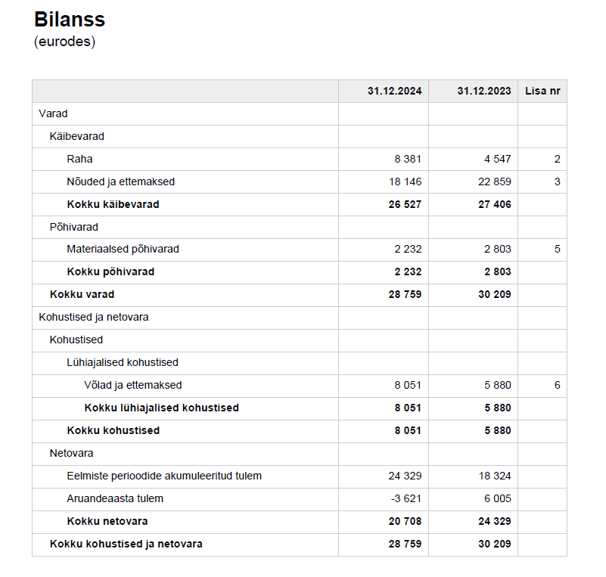
Raamatupidamise aastaaruanne

Slide 12
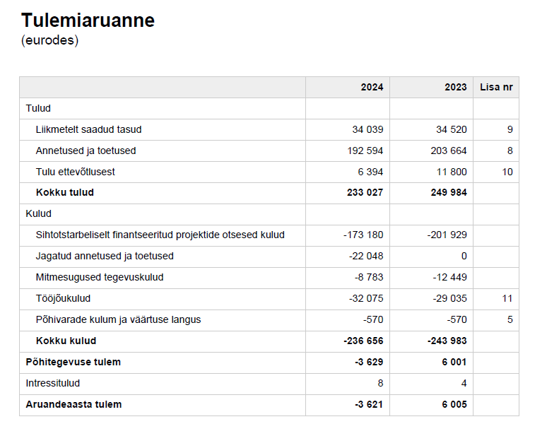
Raamatupidamise aastaaruanne

Slide 13
2025 eelarve- TULU

Slide 14
2025 eelarve- KULU

Slide 15
ESHL presidendi sõnavõtt

Slide 16
Juhatuse liikmete valimine
Ettepanek valida juhatus 5 liikmeline
Esitatud kandidaadid:
Heili Tomingas
Kadi Saluste
Piret Holm
Rando Hallik
Rainer Kalde

Slide 17
Revidendi valimine
Ettepanek valida revidendiks

Slide 18
Tänan Teid osalemast ESHL üldkoosolekul!
Jätkub arutelu 2025-2026 hooaja meistrivõistlustest ja
edasisest tegevusest

